Slide 1
ОБУЧЕНИЕ ПРЕПОДАВАТЕЛЕЙ
ПО ОКАЗАНИЮ ПЕРВОЙ ПОМОЩИ
Notes:
Добро пожаловать на занятие по подготовке преподавателей первой помощи.
Сегодня мы разберём тему наружных кровотечений — не как учебный текст для заучивания, а как то, на что важно опираться, когда вы сами будете вести это занятие.
Мы посмотрим, куда сместить внимание слушателей, какие акценты держать и какие типичные ошибки чаще всего возникают у обучающихся и при проведении обучения.

Slide 2
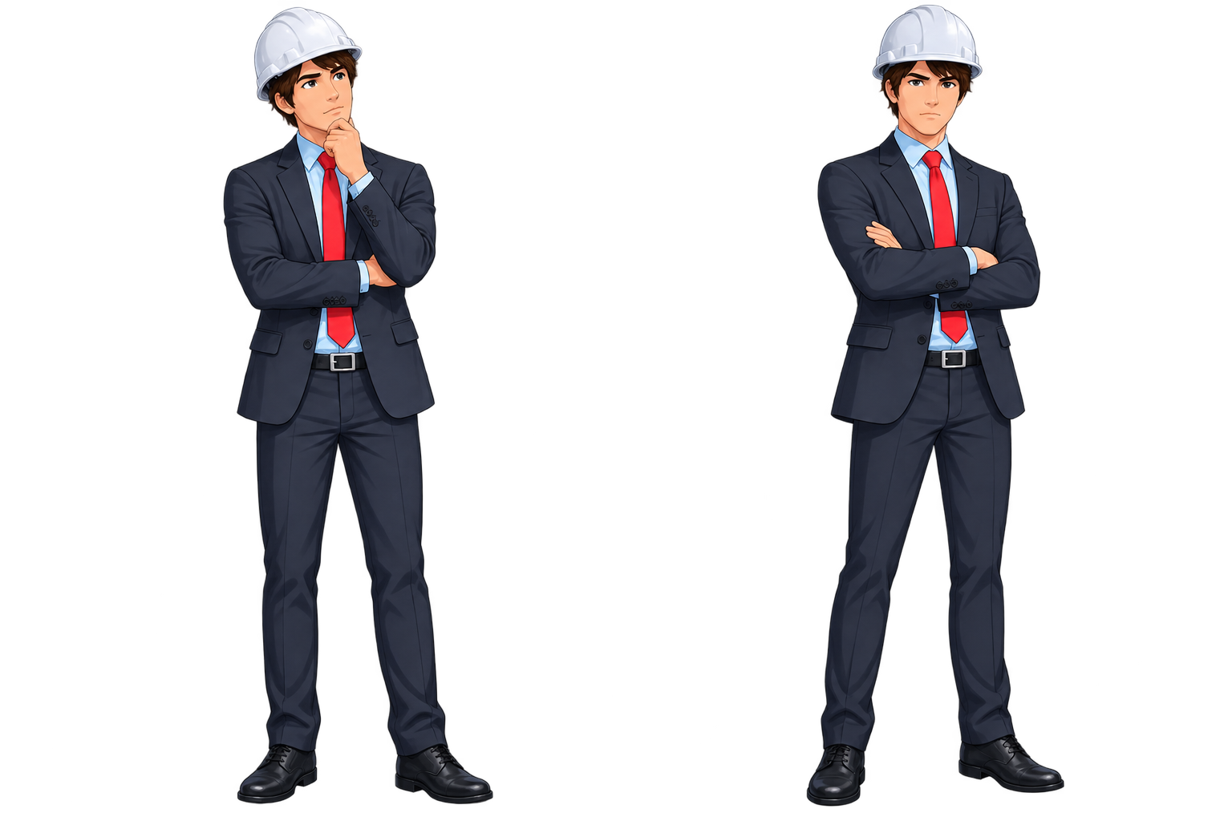
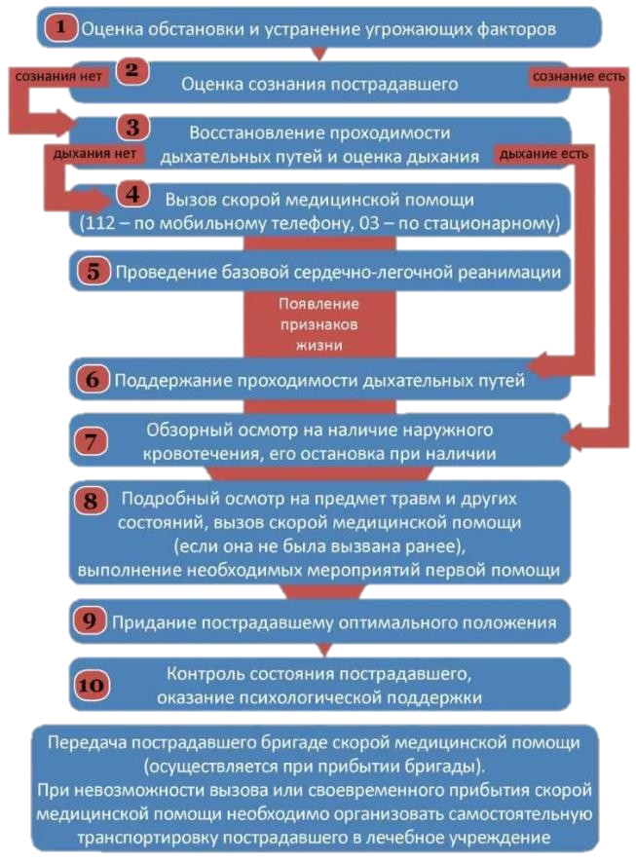
РЕКОМЕНДАЦИИ ДЛЯ ЭФФЕКТИВНОГО ОБУЧЕНИЯ
ТЕМА 2. НАРУЖНЫЕ КРОВОТЕЧЕНИЯ
Важно заострить внимание:
Цель: виды кровотечений и навыки временной остановки;
Формат: 4 часа (2 теория + 2 практика), демонстрация и задачи;
Учесть непереносимость вида крови у части обучающихся;
Донести: сильное кровотечение — одна из главных причин гибели на месте;
Приоритет способов: прямое давление → повязка; жгут — крайняя мера.
Возможные ошибки при обучении:
Игнорировать реакцию на вид крови и не адаптировать практику;
Сразу учить жгут, минуя прямое давление и давящую повязку;
Не связать теорию с отработкой навыка на практике.
Notes:
Начнём с общего взгляда на тему.
Цель занятия — помочь слушателям понять разные виды кровотечений и уверенно освоить приёмы временной остановки крови.
Обычно на это отводят четыре часа: два часа теории и два часа практики, с демонстрацией и разбором ситуационных задач.
Отдельно прошу учесть: у части людей вид крови вызывает сильный дискомфорт, и занятие нужно выстраивать так, чтобы это не стало препятствием для обучения.
Главная мысль, которую стоит донести уже во введении: сильное кровотечение — одна из основных причин гибели пострадавших ещё на месте происшествия.
И сразу задайте правильную иерархию способов: сначала прямое давление на рану и давящая повязка, а жгут — это крайняя мера, а не первый и не единственный приём.
Ошибка в обучении здесь типичная — сразу бросаться к жгуту, минуя давление и повязку, либо оставить теорию без живой практики.
Ещё одна ошибка — не заметить реакцию слушателей на вид крови и не адаптировать практическую часть.

Slide 3
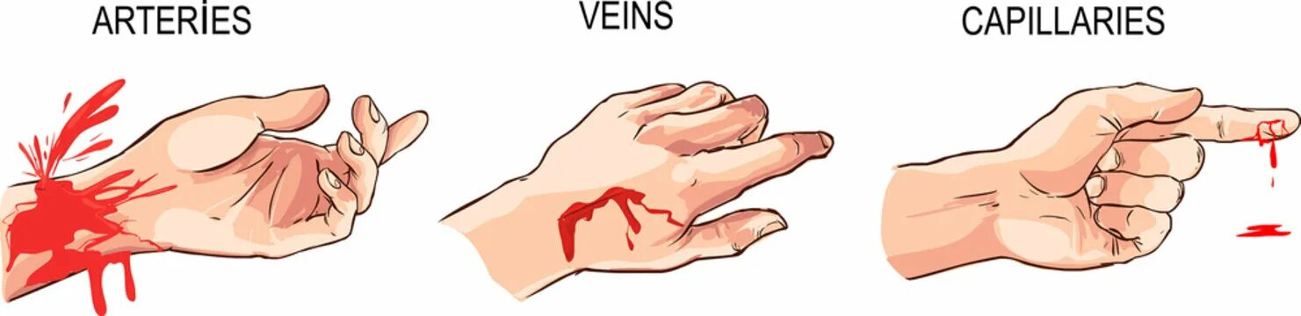
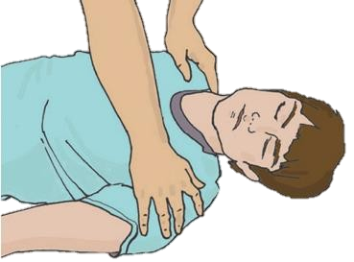
РЕКОМЕНДАЦИИ ДЛЯ ЭФФЕКТИВНОГО ОБУЧЕНИЯ
ОПАСНОСТЬ КРОВОПОТЕРИ
Важно заострить внимание:
Развести понятия «кровотечение» и «острая кровопотеря»;
Признаки кровопотери возможны и без видимой крови;
Интенсивное кровотечение даёт минуты, а не «время до скорой»;
Ориентир на месте — интенсивность, а не точный «вид сосуда».
Возможные ошибки слушателей:
Ждать «классический фонтан», игнорируя промокшую одежду и лужу крови;
Считать, что без явной струи кровь «неопасна»;
Путать внутреннюю кровопотерю с «отсутствием проблемы».
Notes:
Теперь о том, почему кровотечение так опасно.
Важно спокойно и ясно развести два понятия: само кровотечение и острая кровопотеря.
Кровотечение — это когда кровь покидает сосудистое русло.
А кровопотеря — это уже то, что происходит с организмом, когда крови становится слишком мало.
Причём признаки кровопотери могут появиться и тогда, когда снаружи крови почти не видно.
Поэтому не стоит ждать «классической картины», чтобы понять серьёзность ситуации.
Интенсивное кровотечение оставляет минуты, а не «время до приезда скорой».
На месте происшествия ориентир простой: насколько сильно и быстро течёт кровь, а не какой именно сосуд «по учебнику» повреждён.
Типичная ошибка слушателей — ждать фонтан алой крови и при этом не реагировать на промокшую одежду или лужу рядом с пострадавшим.
Другая ошибка — считать, что если нет явной струи, то кровь неопасна.
И ещё одна: принять отсутствие видимой крови за отсутствие проблемы, забывая про возможную внутреннюю кровопотерю.

Slide 4
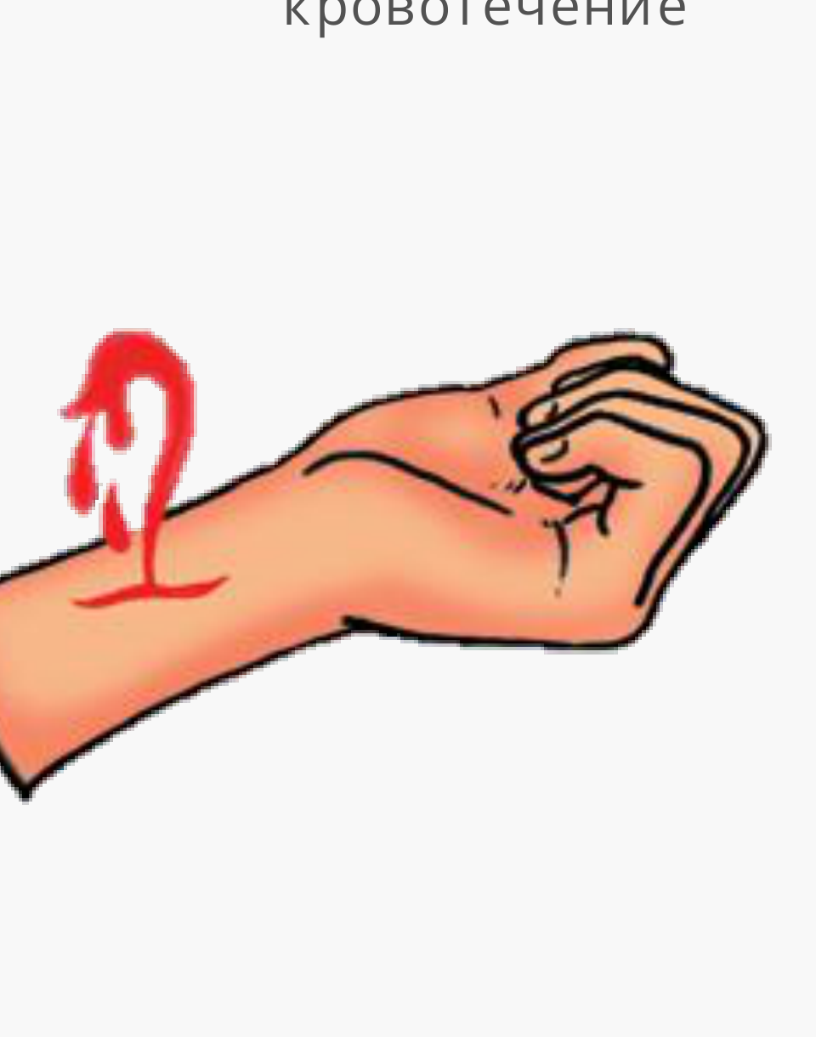
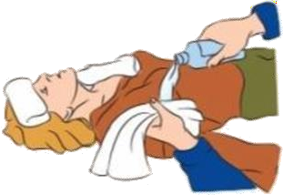
РЕКОМЕНДАЦИИ ДЛЯ ЭФФЕКТИВНОГО ОБУЧЕНИЯ
ПРИЗНАКИ НАРУЖНОГО КРОВОТЕЧЕНИЯ
Важно заострить внимание:
Артериальное / венозное / капиллярное — кратко, по признакам;
На практике вид определить сложно — останавливать по интенсивности;
Смешанные кровотечения (в т.ч. при отрыве) особенно опасны;
Не тратить время на «точный диагноз вида» вместо остановки.
Возможные ошибки слушателей:
Зацикливаться на определении вида вместо действий;
Недооценивать венозное кровотечение («ручьём»);
Считать капиллярное всегда «несерьёзным» без осмотра.
Notes:
Перейдём к признакам наружного кровотечения.
Артериальное, венозное и капиллярное кровотечение стоит дать кратко и по понятным признакам — цвет, характер истечения, скорость.
Но сразу предупредите слушателей: в реальной ситуации точно определить вид бывает сложно, особенно когда всё происходит быстро и стрессово.
Поэтому действовать нужно по интенсивности кровотечения, а не застревать на «постановке диагноза».
Отдельно отметьте смешанные кровотечения — например, при отрыве конечности — они особенно опасны именно из-за артериального компонента.
Ошибка слушателей здесь очень узнаваемая: человек начинает спорить с собой, артериальное это или венозное, вместо того чтобы останавливать кровь.
Другая ошибка — недооценить венозное кровотечение только потому, что оно течёт ручьём, а не бьёт фонтаном.
И третья — автоматически считать капиллярное «несерьёзным», не глядя на объём и место повреждения.

Slide 5
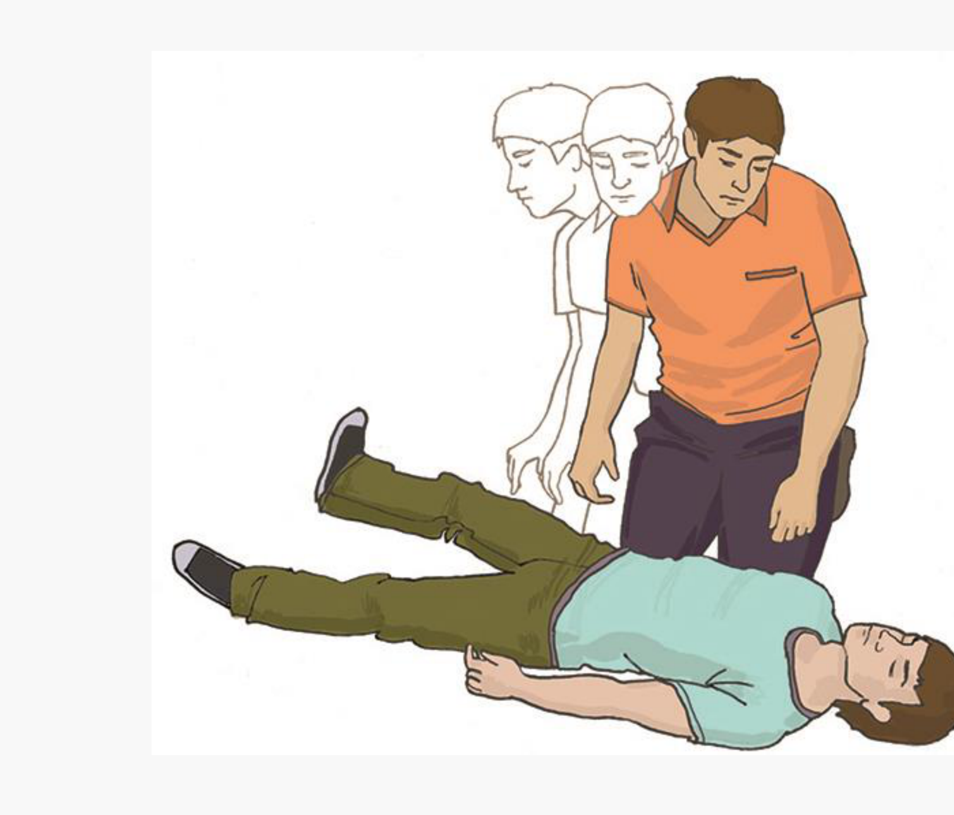
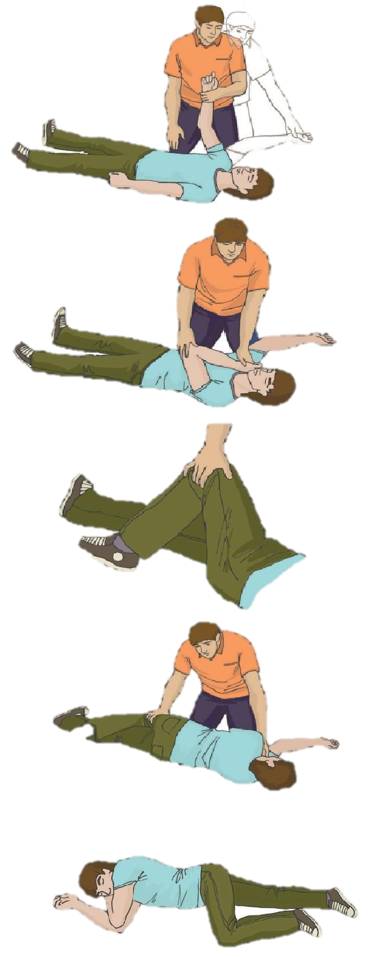
РЕКОМЕНДАЦИИ ДЛЯ ЭФФЕКТИВНОГО ОБУЧЕНИЯ
ОБЗОРНЫЙ ОСМОТР ПОСТРАДАВШЕГО
Важно заострить внимание:
Цель осмотра — быстро найти угрожающее жизни кровотечение;
Признаки: промокшая одежда, лужа крови, видимая струя/рана;
Осмотр — за несколько секунд, с головы до ног;
Обнаружили — сразу к остановке всеми доступными способами;
Сначала безопасность места происшествия.
Возможные ошибки слушателей:
Долго «диагностировать» вместо быстрого осмотра;
Пропустить кровотечение под одеждой / сзади;
Начать помощь, не оценив безопасность.
Notes:
Следующий ключевой навык — обзорный осмотр пострадавшего.
Его смысл не в подробном исследовании, а в том, чтобы за считанные секунды найти угрожающее жизни наружное кровотечение.
Смотрите на простые, но надёжные признаки: одежда, пропитанная кровью; лужа крови рядом; видимая рана, из которой интенсивно вытекает кровь.
Осмотр идёт быстро — с головы до ног — и как только угрожающее кровотечение найдено, сразу переходите к его остановке всеми доступными способами.
Но прежде всего напомните про безопасность: сначала оцените обстановку, и только потом приближайтесь к пострадавшему.
Типичная ошибка — превратить осмотр в долгую диагностику и потерять время.
Вторая — пропустить кровотечение под одеждой или со стороны спины.
И третья — броситься помогать, не оценив опасность на месте происшествия.

Slide 6
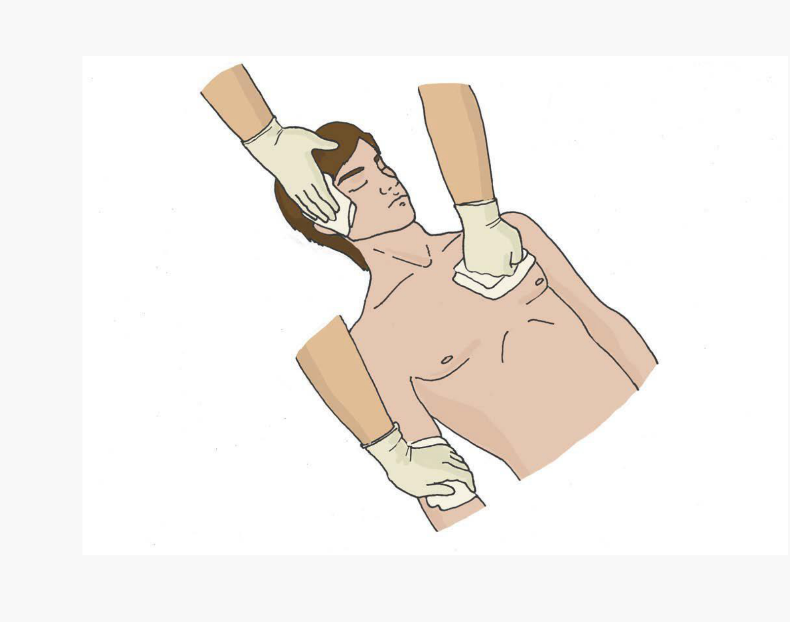
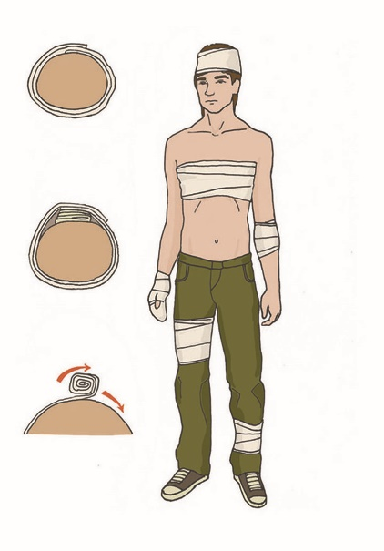
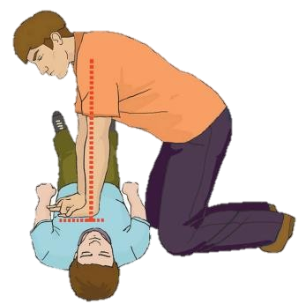
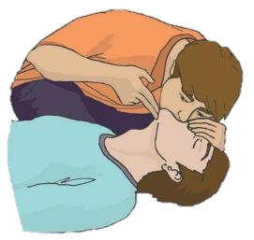
РЕКОМЕНДАЦИИ ДЛЯ ЭФФЕКТИВНОГО ОБУЧЕНИЯ
ПРЯМОЕ ДАВЛЕНИЕ НА РАНУ
Важно заострить внимание:
Самый простой и приоритетный способ при интенсивном кровотечении;
Давление — через салфетки/бинт/ткань, в перчатках;
Сила достаточна, чтобы остановить кровь — не «слегка прижать»;
Если сработало — далее давящая повязка;
Если нет повязки/жгута — продолжать давление до СМП.
Возможные ошибки слушателей:
Слабое давление «для вида», кровь продолжает течь;
Сразу хвататься за жгут при доступном давлении на рану;
Забыть перчатки / защиту от контакта с кровью.
Notes:
Теперь о прямом давлении на рану — самом простом и приоритетном способе при интенсивном кровотечении.
Объясните его спокойно и предметно: рану закрывают салфетками, бинтом или тканью и давят рукой с такой силой, чтобы кровь реально остановилась.
Давление делают в перчатках или хотя бы через ткань — это и защита, и гигиена.
Важно подчеркнуть: «слегка прижать» недостаточно.
Если давление сработало, следующим шагом накладывают давящую повязку.
А если под рукой нет ни повязки, ни жгута, давление продолжают до передачи пострадавшего скорой помощи.
Какие ошибки встречаются чаще всего?
Первая — давление для вида: рука лежит, а кровь продолжает течь.
Вторая — сразу хвататься за жгут, хотя рану ещё можно прижать.
Третья — забыть про перчатки и защиту от контакта с кровью.

Slide 7
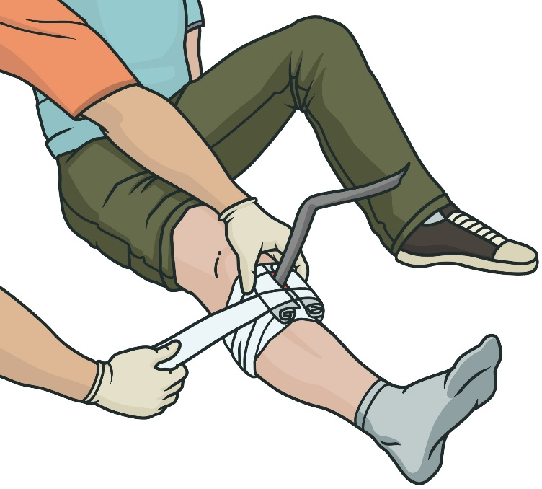
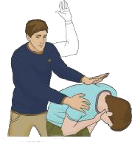
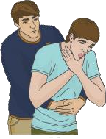
РЕКОМЕНДАЦИИ ДЛЯ ЭФФЕКТИВНОГО ОБУЧЕНИЯ
ДАВЯЩАЯ ПОВЯЗКА
Важно заострить внимание:
Задача повязки — остановить кровь: накладывать с усилием;
На рану — салфетки/бинт/ткань, затем тугие туры;
Слабо промокает — ещё одна давящая повязка сверху;
Быстро промокает / неэффективна — переход к жгуту;
Закрепить свободный конец; контролировать эффект.
Возможные ошибки слушателей:
Накладывать «слабо», без давления на рану;
Считать любую повязку достаточной без контроля промокания;
Снимать промокшую повязку вместо усиления / смены тактики.
Notes:
Давящая повязка продолжает линию прямого давления.
Её задача не «аккуратно забинтовать», а именно остановить кровотечение, поэтому повязку накладывают с усилием.
Сначала на рану кладут салфетки, бинт или свёрнутую ткань, затем тугими турами бинта фиксируют давление и закрепляют свободный конец.
Дальше обязательно контролируют результат.
Если повязка лишь слегка промокает, сверху можно наложить ещё одну давящую повязку.
Если же она быстро пропитывается кровью и не держит эффект — это сигнал менять тактику и переходить к жгуту.
Типичные ошибки слушателей здесь такие: накладывать повязку слабо, без настоящего давления на рану; считать любую повязку достаточной и не смотреть, промокает ли она; снимать уже промокшую повязку вместо того, чтобы усилить её или сменить способ остановки.

Slide 8
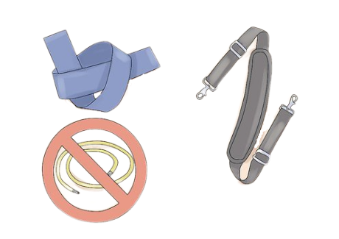
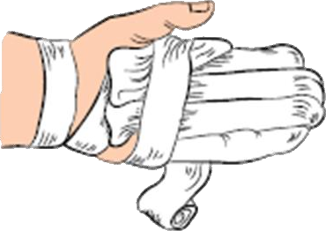
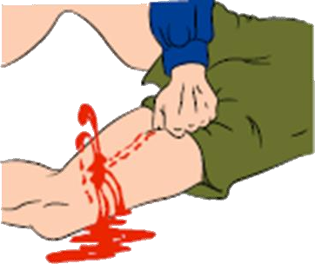
РЕКОМЕНДАЦИИ ДЛЯ ЭФФЕКТИВНОГО ОБУЧЕНИЯ
ИНОРОДНОЕ ТЕЛО И ОТКРЫТЫЙ ПЕРЕЛОМ
Важно заострить внимание:
Инородный предмет из раны не извлекать;
Фиксировать предмет салфетками/бинттами и накладывать повязку;
Прямое давление на предмет / отломки — опасно или неэффективно;
В этих случаях — повязка с фиксацией и/или жгут по показаниям.
Возможные ошибки слушателей:
Пытаться вытащить осколок / предмет из раны;
Давить прямо на инородное тело;
Тратить время на «идеальное» давление там, где оно противопоказано.
Notes:
Отдельный и очень важный сюжет — инородное тело в ране и открытый перелом с костными отломками.
Здесь правило жёсткое и простое: предмет из раны не извлекают.
Его фиксируют салфетками или бинтами и уже после этого накладывают повязку так, чтобы зафиксировать предмет и по возможности ограничить кровотечение.
Прямое давление прямо на инородное тело или на выступающие отломки опасно и часто бессмысленно.
Поэтому в таких ситуациях логика другая: повязка с фиксацией и, по показаниям, жгут — особенно если речь о конечности и кровотечение остаётся интенсивным.
Ошибки слушателей почти всегда одни и те же.
Первая — попытка вытащить осколок «побыстрее».
Вторая — давить прямо на предмет.
Третья — тратить время на идеальное прямое давление там, где оно противопоказано.

Slide 9
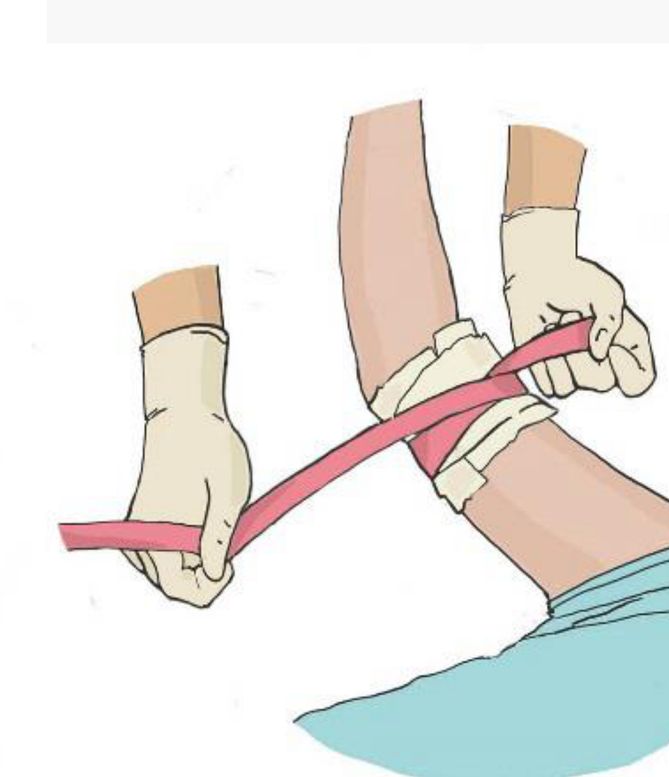
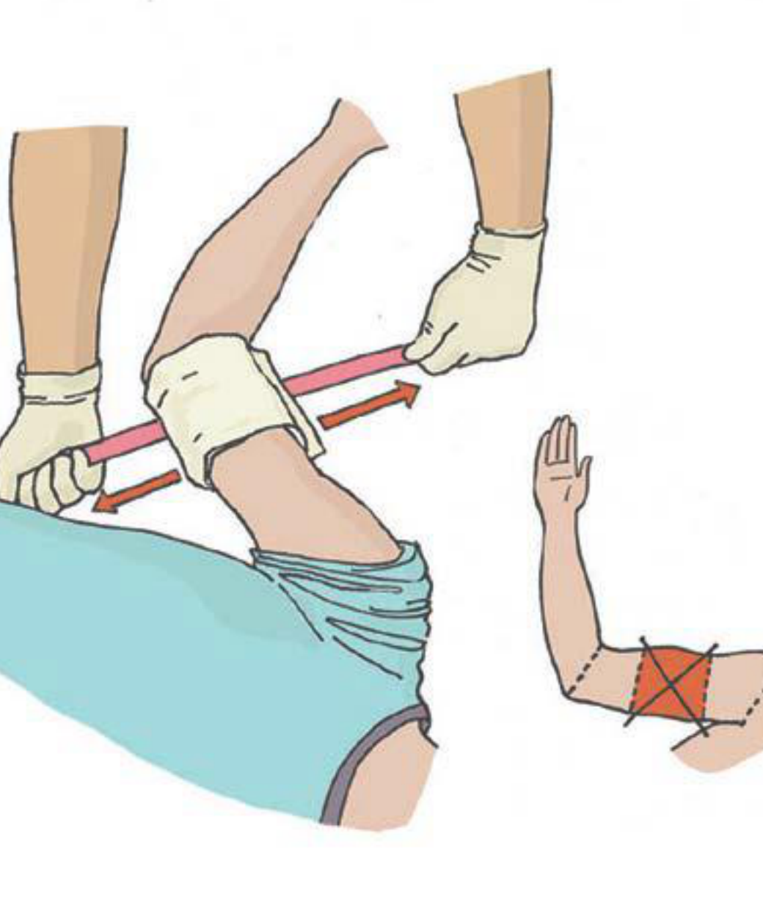
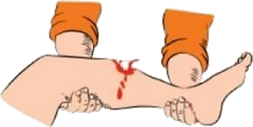
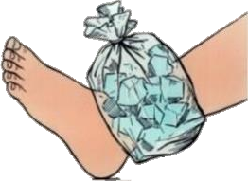
РЕКОМЕНДАЦИИ ДЛЯ ЭФФЕКТИВНОГО ОБУЧЕНИЯ
КРОВООСТАНАВЛИВАЮЩИЙ ЖГУТ
Важно заострить внимание:
Жгут — когда давление/повязка невозможны, неэффективны или при отрыве;
Только на конечность; выше раны (5–7 см) или максимально к туловищу;
Обычно на прокладку/одежду; турникет — по инструкции (иногда на голое тело);
Остановка — первым растянутым туром; жгут на виду; время указано;
Срок до 2 часов; снятие >2 ч вне медорганизации не рекомендуется.
Возможные ошибки слушателей:
Накладывать жгут «на всякий случай» при останавливаемом давлении;
Прятать жгут под повязкой/одеждой; не указывать время;
Использовать тонкую проволоку/шнур как импровизированный жгут;
Снимать жгут самостоятельно после долгого срока наложения.
Notes:
Переходим к кровоостанавливающему жгуту.
Жгут нужен тогда, когда прямое давление и давящая повязка невозможны, опасны или уже неэффективны, а также при отрыве конечности.
Его накладывают только на конечность — выше раны, обычно в пяти–семи сантиметрах от неё, а если место ранения неясно, то максимально близко к туловищу.
Как правило, жгут кладут на одежду или тканевую прокладку, но у турникета смотрите инструкцию: некоторые модели рассчитаны на голое тело.
Кровотечение должно остановиться уже первым, хорошо растянутым туром.
Сам жгут оставляют на виду, точное время наложения обязательно указывают, конечность по возможности обездвиживают и укутывают.
Относительно безопасный срок — до двух часов, и снимать жгут вне медицинской организации после более долгого срока не рекомендуется.
Типичные ошибки здесь особенно опасны.
Накладывать жгут «на всякий случай», когда давление ещё работает.
Прятать жгут под повязкой или одеждой и не указывать время.
Делать импровизированный жгут из тонкой проволоки или шнура.
И снимать жгут самостоятельно после длительного наложения.

Slide 10
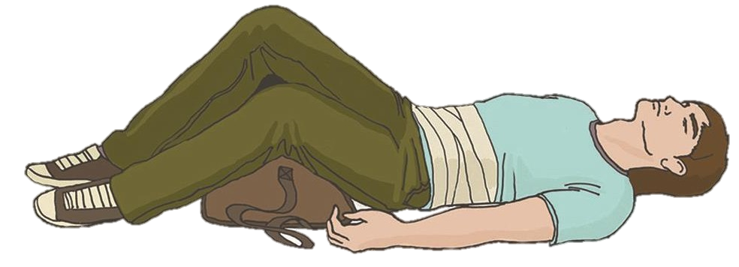
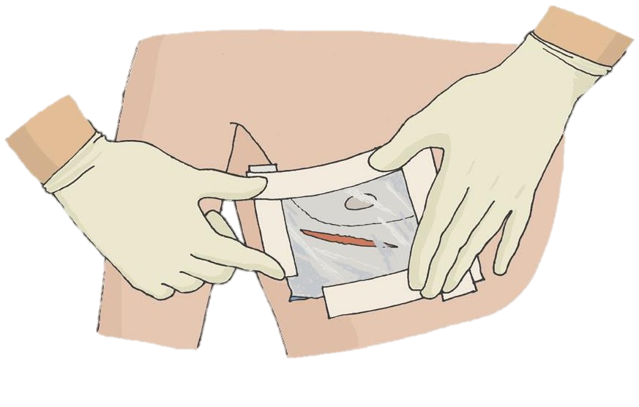
РЕКОМЕНДАЦИИ ДЛЯ ЭФФЕКТИВНОГО ОБУЧЕНИЯ
ПОСЛЕДОВАТЕЛЬНОСТЬ ОСТАНОВКИ КРОВОТЕЧЕНИЯ
Важно заострить внимание:
Безопасность → обзорный осмотр → выбор способа;
Интенсивное кровотечение → сначала прямое давление;
Давление нельзя/опасно → повязка и/или жгут сразу;
Отрыв / разрушение конечности → жгут немедленно;
Давление помогло → повязка; не помогло → жгут выше раны.
Возможные ошибки слушателей:
Нарушать порядок и начинать с жгута без показаний;
Останавливаться после «слабой» попытки давления;
Забывать контроль: остановилась ли кровь после приёма.
Notes:
Чтобы всё сказанное сложилось в действие, нужна чёткая последовательность.
Сначала обеспечивают безопасные условия, затем проводят обзорный осмотр и уже после этого выбирают способ остановки кровотечения.
Если кровотечение интенсивное, первым шагом почти всегда будет прямое давление на рану.
Если давление невозможно, опасно или явно не поможет — например, при инородном теле или открытом переломе с отломками — сразу переходят к повязке и, при необходимости, к жгуту.
При отрыве или разрушении конечности жгут накладывают немедленно, не теряя время на «правильную» попытку давления по учебнику.
Если давление помогло — фиксируют результат давящей повязкой.
Если не помогло — накладывают жгут выше раны, между раной и сердцем.
Ошибки слушателей обычно связаны с нарушением этого порядка.
Кто-то начинает со жгута без показаний.
Кто-то делает слабую попытку давления и сразу сдаётся.
А кто-то после приёма забывает проверить главное: остановилась ли кровь.

Slide 11
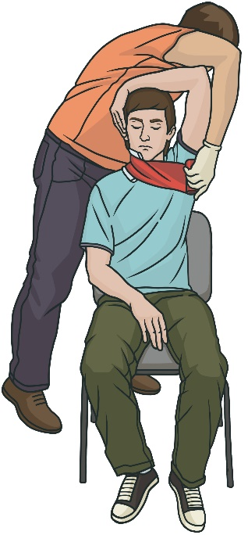
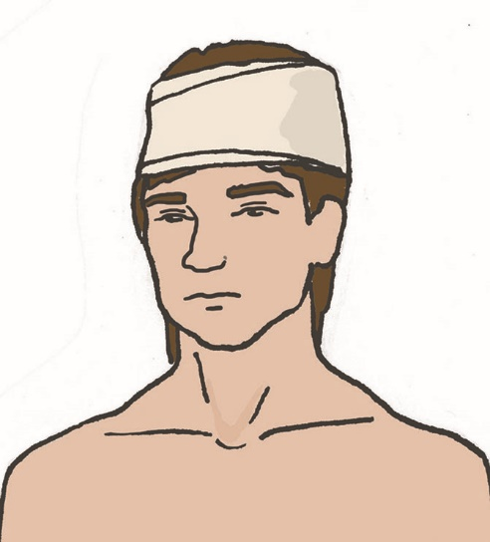
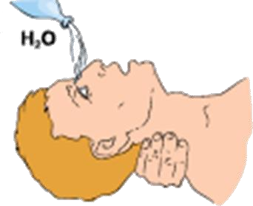
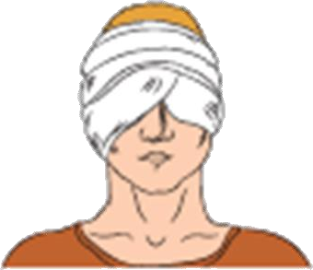
РЕКОМЕНДАЦИИ ДЛЯ ЭФФЕКТИВНОГО ОБУЧЕНИЯ
ГОЛОВА, ШЕЯ, ГРУДЬ, ЖИВОТ
Важно заострить внимание:
Голова: давление/повязка; при риске перелома черепа — без усиленного давления на кости;
Инородное в ране головы — фиксировать, не извлекать;
Шея: давление → повязка через противоположную подмышку;
Грудь/спина: остановить наружное; внутреннее крупных сосудов — только СМП/хирургия;
Живот/таз: не давить на выпавшие органы давящей повязкой.
Возможные ошибки слушателей:
Сильно давить при подозрении на перелом черепа;
Накладывать круговую повязку на шею «как на конечность»;
Пытаться «остановить» внутреннее кровотечение груди подручными средствами;
Давить/бинтовать выпавшие органы живота.
Notes:
Дальше разберём особенности по областям тела — с головы и шеи к груди и животу.
При ранении головы обычно начинают с прямого давления и при необходимости накладывают повязку.
Но если есть подозрение на нарушение целостности костей черепа, усиливать давление на кости нельзя: края раны обкладывают, и только потом аккуратно фиксируют повязку.
Инородный предмет в ране головы, как и в других местах, фиксируют и не извлекают.
На шее самый быстрый путь — прямое давление, а затем давящая повязка, которая на неповреждённой стороне проходит через подмышку.
С грудью и спиной важно честно обозначить границу первой помощи: наружное кровотечение останавливают доступными способами, но кровотечение из крупных внутренних сосудов первой помощью не остановить — здесь нужны скорая помощь и хирургия.
При открытой травме живота и таза кровь останавливают давлением и повязкой, но на выпавшие органы давящую повязку не накладывают.
Какие ошибки здесь особенно часты?
Сильно давить при подозрении на перелом черепа.
Накладывать на шею круговую повязку «как на руку».
Пытаться подручными средствами «закрыть» внутреннее кровотечение в груди.
И бинтовать либо давить на выпавшие органы живота.

Slide 12
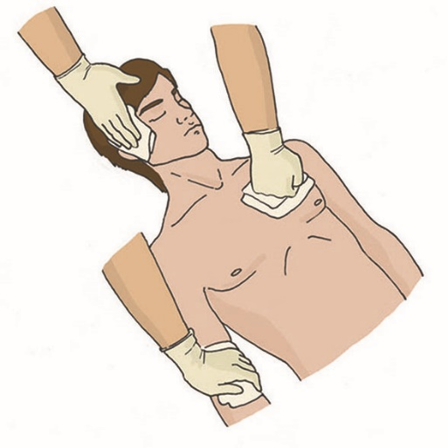
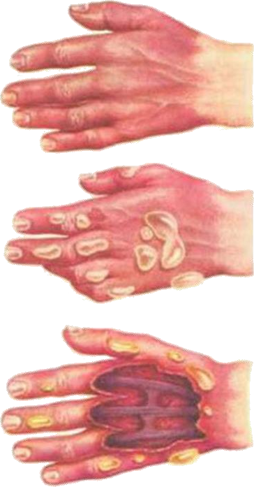
РЕКОМЕНДАЦИИ ДЛЯ ЭФФЕКТИВНОГО ОБУЧЕНИЯ
КОНЕЧНОСТИ, ОТРЫВ, СМЕЖНЫЕ ЗОНЫ
Важно заострить внимание:
Конечности: все способы по общей последовательности;
Выбор: интенсивность, место раны, наличие средств, срок СМП;
Отрыв части конечности — показание к немедленному жгуту;
Смежные зоны (пах, подмышка и т.п.): часто только прямое давление;
Жгут/повязку в смежных зонах наложить сложно — не терять время.
Возможные ошибки слушателей:
Пытаться наложить жгут там, где анатомически нельзя;
При отрыве долго пробовать только давление;
Игнорировать сильное кровотечение из паха/подмышки.
Notes:
Теперь о конечностях, отрыве и смежных зонах.
На руках и ногах работают все три способа — давление, повязка и жгут — в общей последовательности, о которой мы уже говорили.
Выбор конкретного приёма зависит от интенсивности кровотечения, места раны, того, что есть под рукой, и того, как скоро приедет скорая.
Отрыв части конечности — отдельный, очень тяжёлый случай: здесь показан немедленный жгут.
В смежных зонах — пах, подмышка и похожие области — крупные сосуды проходят близко, кровотечение часто сильное, а наложить жгут или удобную давящую повязку бывает трудно.
Поэтому в таких местах чаще всего остаётся прямое давление, и время нельзя терять на попытки сделать «как на конечности».
Ошибки слушателей здесь предсказуемы: пытаться наложить жгут там, где анатомически это почти невозможно; при отрыве слишком долго ограничиваться только давлением; и недооценивать кровотечение из паха или подмышки.

Slide 13
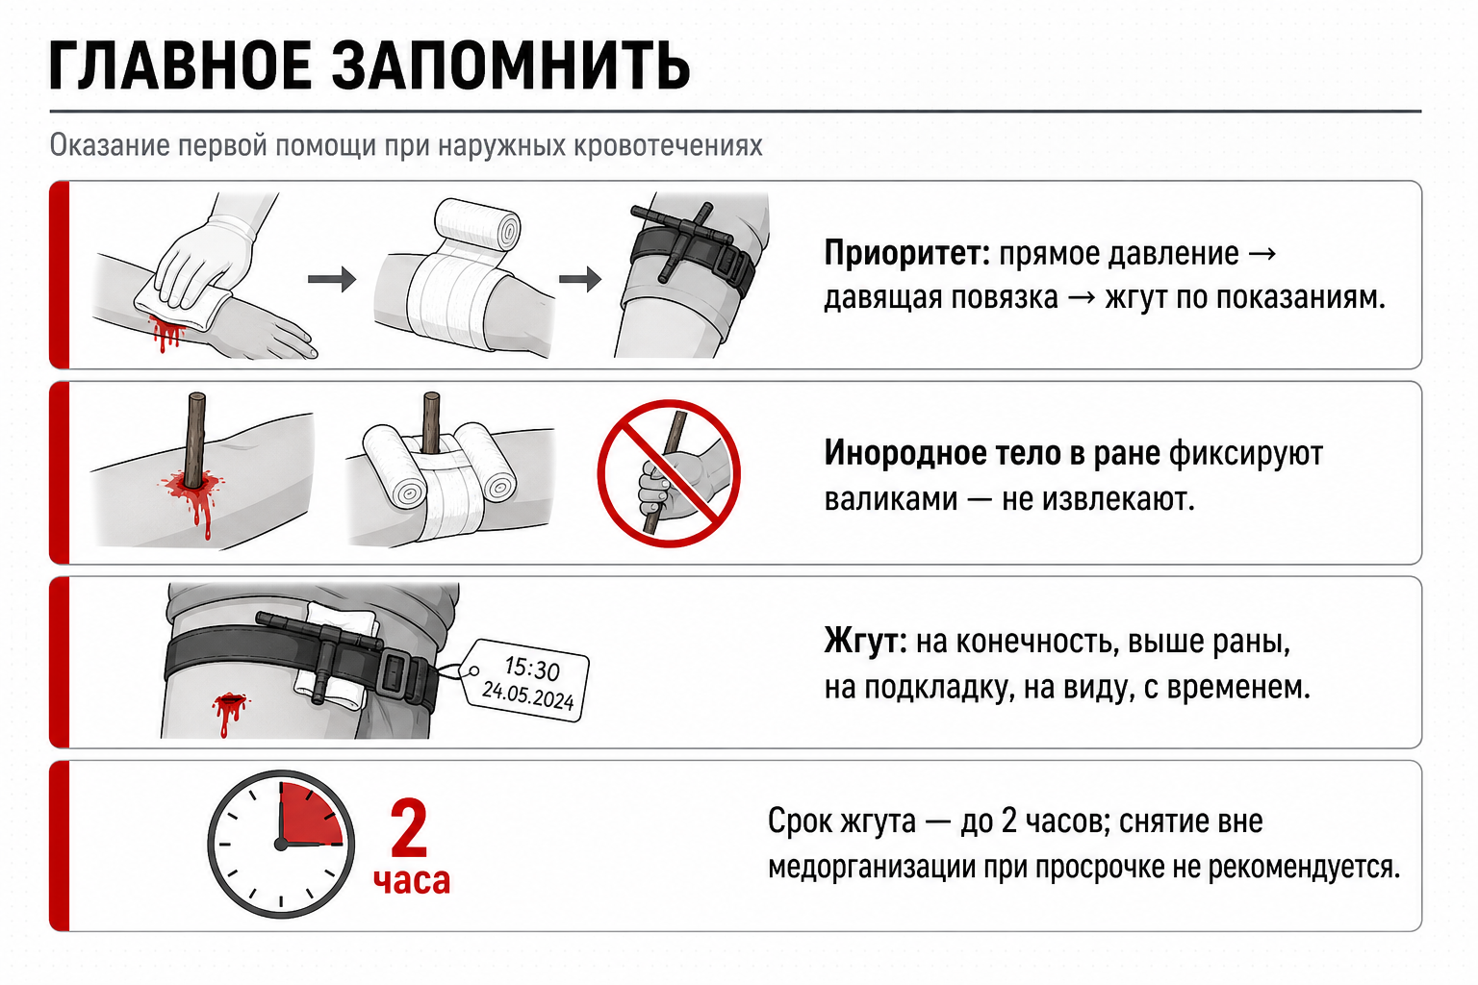
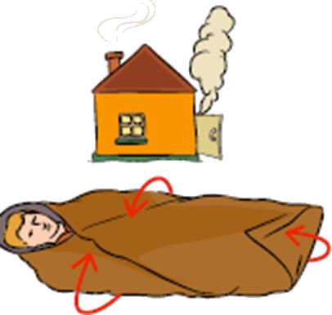
РЕКОМЕНДАЦИИ ДЛЯ ЭФФЕКТИВНОГО ОБУЧЕНИЯ
ТИПИЧНЫЕ ОШИБКИ ПРИ ОБУЧЕНИИ ТЕМЕ
Важно заострить внимание:
Сначала отработать давление и повязку, жгут — осознанно как крайнюю меру;
Обязательно отработать жгут на практике (навык критичен);
Разбирать непереносимость вида крови и технику безопасности;
Закреплять алгоритм последовательности, а не «набор приёмов»;
Контролировать: перчатки, время жгута, видимость жгута, фиксация инородного тела.
Возможные ошибки при обучении:
Свести практику к «намотали жгут» без сценариев выбора способа;
Пугать жгутом или, наоборот, подавать его как универсальный приём;
Не проверять указание времени и видимость жгута;
Пропустить особенности областей тела (шея, живот, смежные зоны).
Notes:
В завершение — несколько методических акцентов именно для вас как для преподавателей.
Сначала уверенно отработайте прямое давление и давящую повязку, а жгут вводите осознанно — как крайнюю, но необходимую меру.
При этом сам навык наложения жгута на практике обязателен: в критической ситуации времени на теорию не будет.
Отдельно обсудите непереносимость вида крови и технику безопасности, чтобы слушатели не выпадали из работы и не рисковали собой.
Закрепляйте не набор разрозненных приёмов, а алгоритм выбора: что делать сначала, что потом и почему.
И на практике обязательно контролируйте мелочи, которые спасают жизни: перчатки, видимость жгута, указание времени, правильную фиксацию инородного тела.
Ошибки в обучении тоже стоит заранее видеть.
Не сводите практику к тому, что «просто намотали жгут», без сценариев выбора способа.
Не пугайте жгутом — и не подавайте его как универсальный ответ на любое кровотечение.
Не забывайте проверять, указали ли время и виден ли жгут.
И не пропускайте особенности областей тела — шею, живот и смежные зоны, где обычная логика конечности уже не работает.

Slide 14
БЛАГОДАРИМ ЗА ВНИМАНИЕ
Notes:
На этом разбор темы наружных кровотечений для преподавателей завершён.
Спасибо за внимание, и удачи вам в проведении занятий.

